Slide 1


コードコンバット (Code Combat) を用いた Python 演習
（人工知能，プログラミング等のオンラインサービス）
URL: https://www.kkaneko.jp/tools/online/index.html
金子邦彦

Slide 2
Python まとめ
オブジェクトとメソッド
  hero.moveDown()
  hero はオブジェクト
  moveDown() はメソッド
文字列は「”」または「’」で囲む
メソッド呼び出しでは，引数を指定することがある
  Hero.attack("fence", 36, 26)
  Hero.attack(enemy1)
変数と代入
  x = "Door"
メソッドの結果を，変数に代入
  enermy1 = hero.findNearestEnemy()
繰り返し（ループ）
  while True:
  hero.moveRight()
  hero.moveLeft()

Slide 3
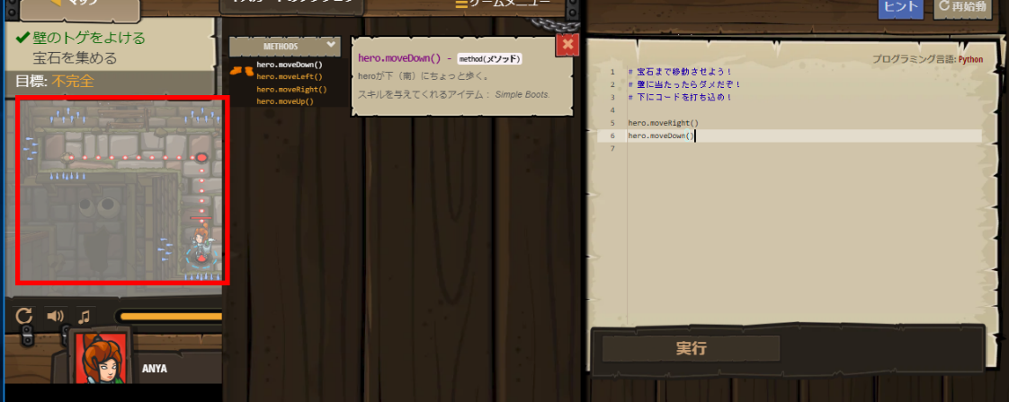
コードコンバット
コードコンバットは，Python プログラムの実習ができるオンラインサービス
  オブジェクト
  メソッド
  文字列
  引数
  変数と代入
  繰り返し（ループ）
プログラム実行結果
がビジュアルに表示
される画面など
プログラム編集
の画面など

Slide 4
コードコンバットを使うには
URL: https://codecombat.com
各自で会員登録することもできる（メリット：課金アイテムを買うことができる．履歴が残る）
・メールアドレス
・パスワードは，コードコンバット専用の
パスワードを自分で考える
・誕生日
課金のメッセージがでたら，注意深く対処する
この資料では，会員登録しないとして説明する
最初のダンジョンのクリア：目安は１から３時間

Slide 5
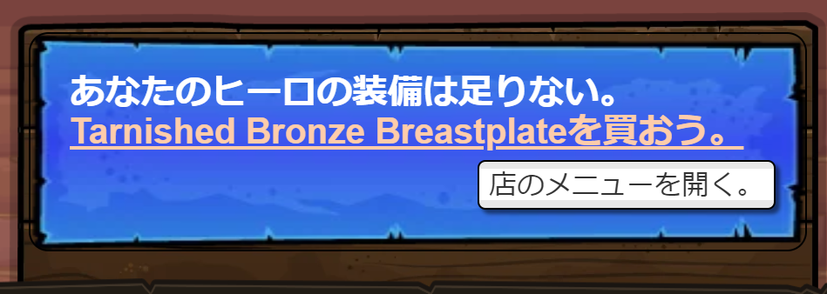
① Web ブラウザを使う
https://codecombat.com
「課金のメッセージ」などで心配なことが
あるときは，無理に使い続けないこと
課金のメッセージの例

Slide 6
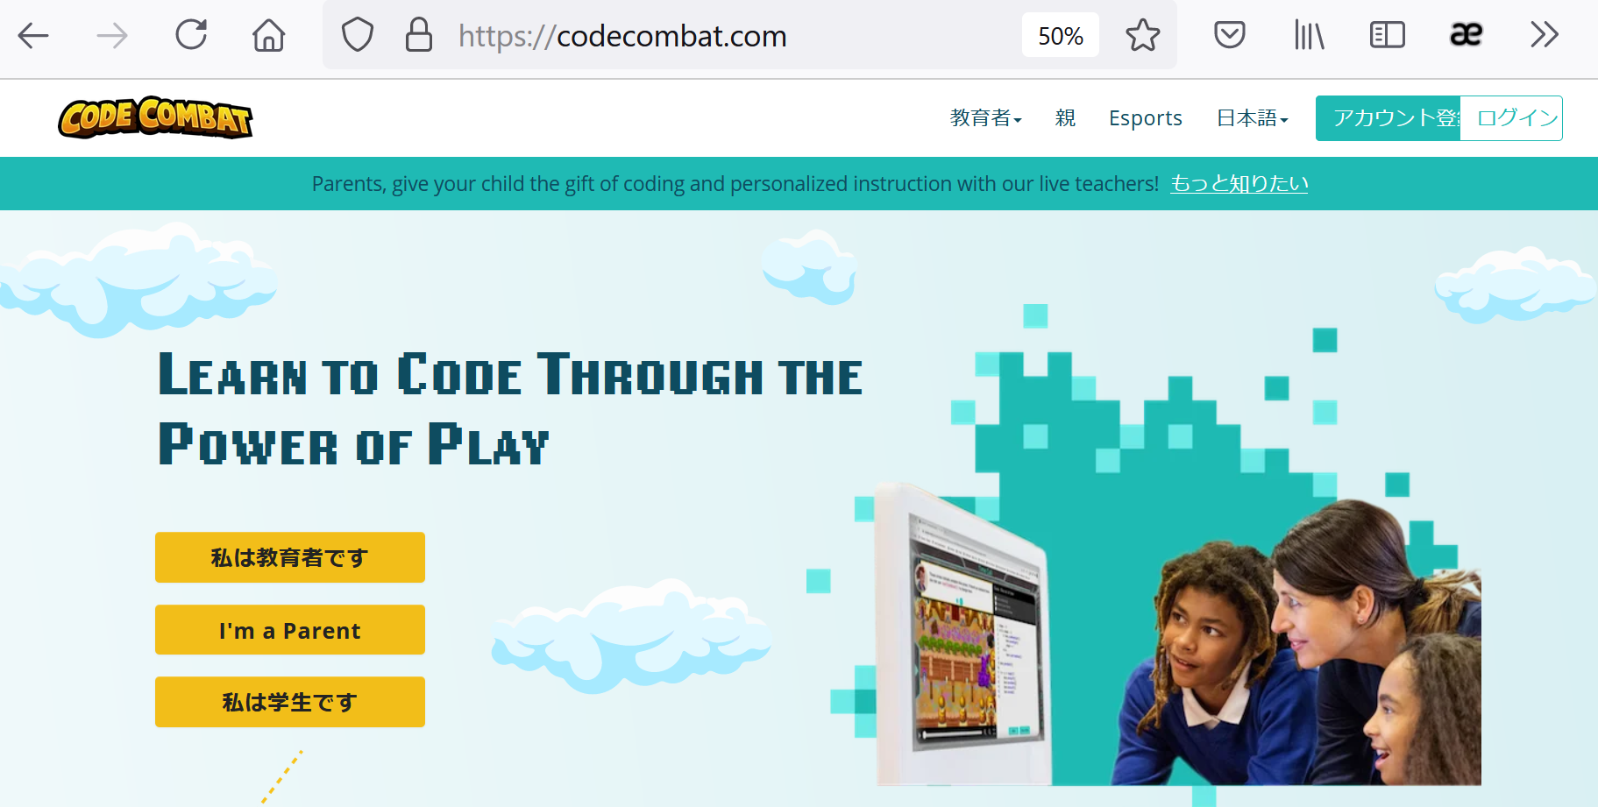
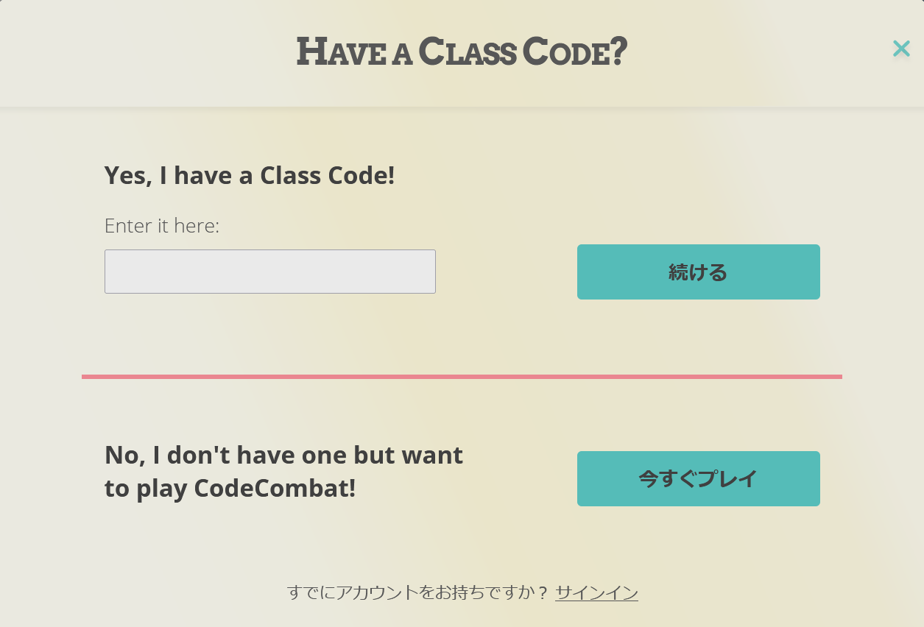
② 「今すぐプレイ」をクリック
「日本語」になっていない場合には，日本語に変える
アカウント登録やログインは行わないことにする

Slide 7
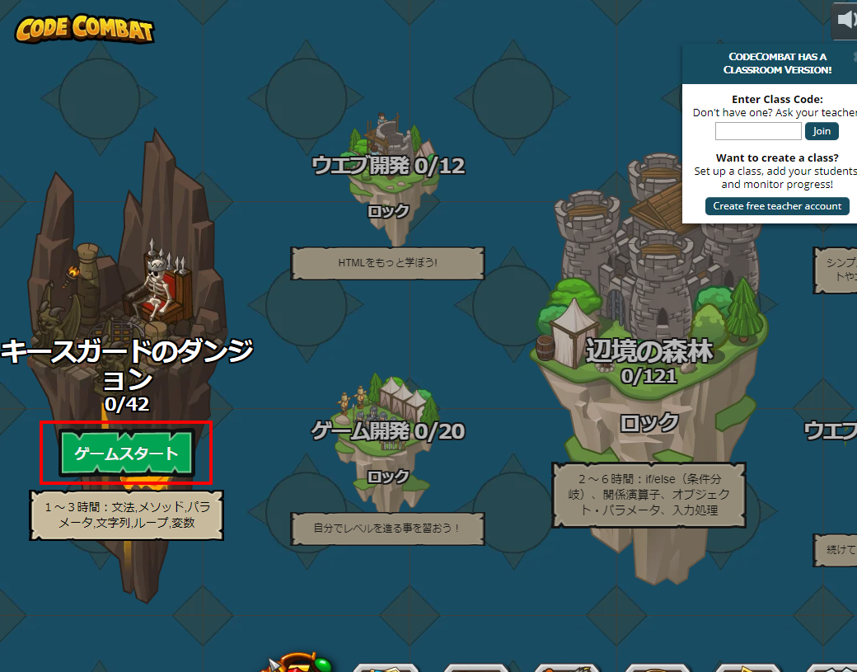
③ キースガードのダンジョンを選んでみる。「ゲームスタート」をクリック

Slide 8
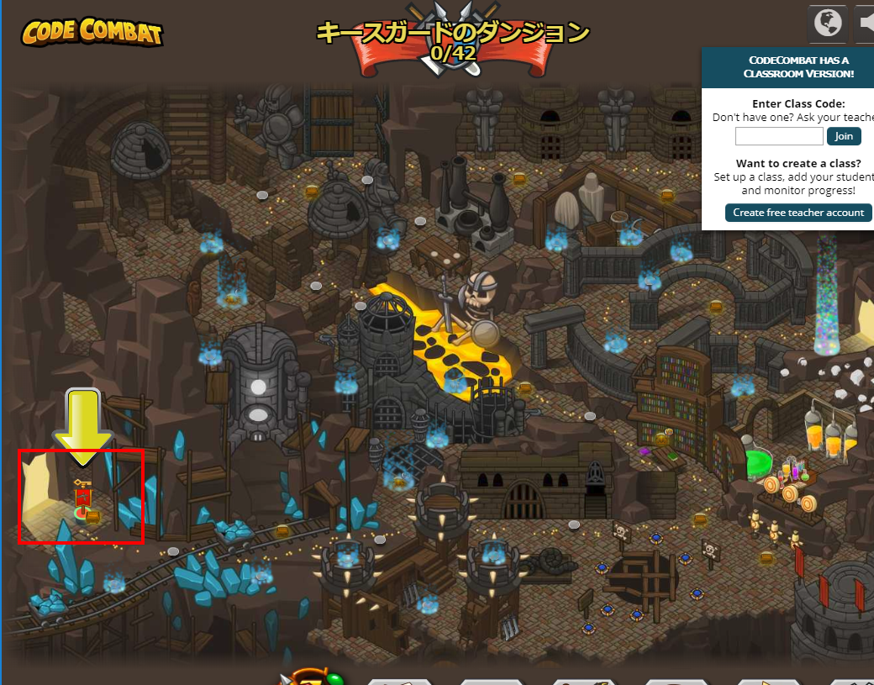
④ 「キースガードのダンジョン」の最初のダンジョンを選ぶ
課金なしで
も問題なく
ゴールに
行ける
ゴール
最初のダンジョン

Slide 9
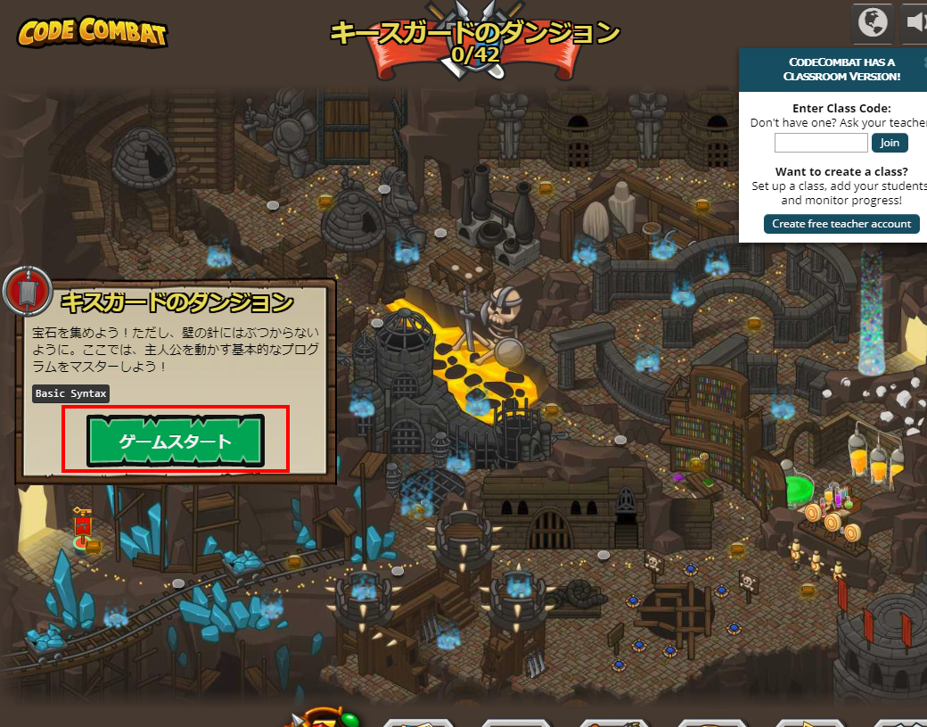
⑤ 「ゲームスタート」をクリック
音声が出るので、このとき、各自で「音量」を調整

Slide 10
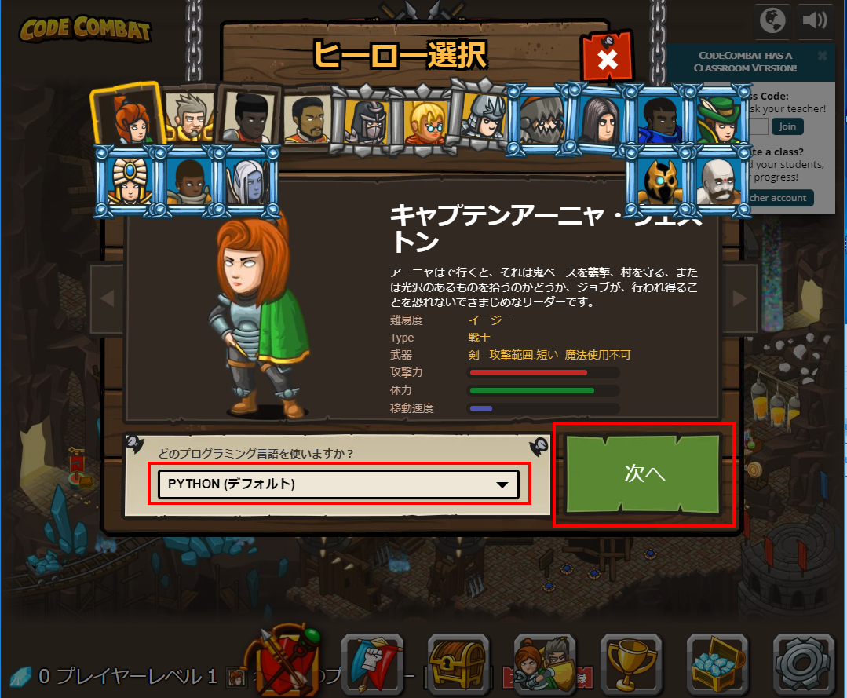
⑥ 「Python（デフォルト）」を選び、「次へ」をクリック

Slide 11
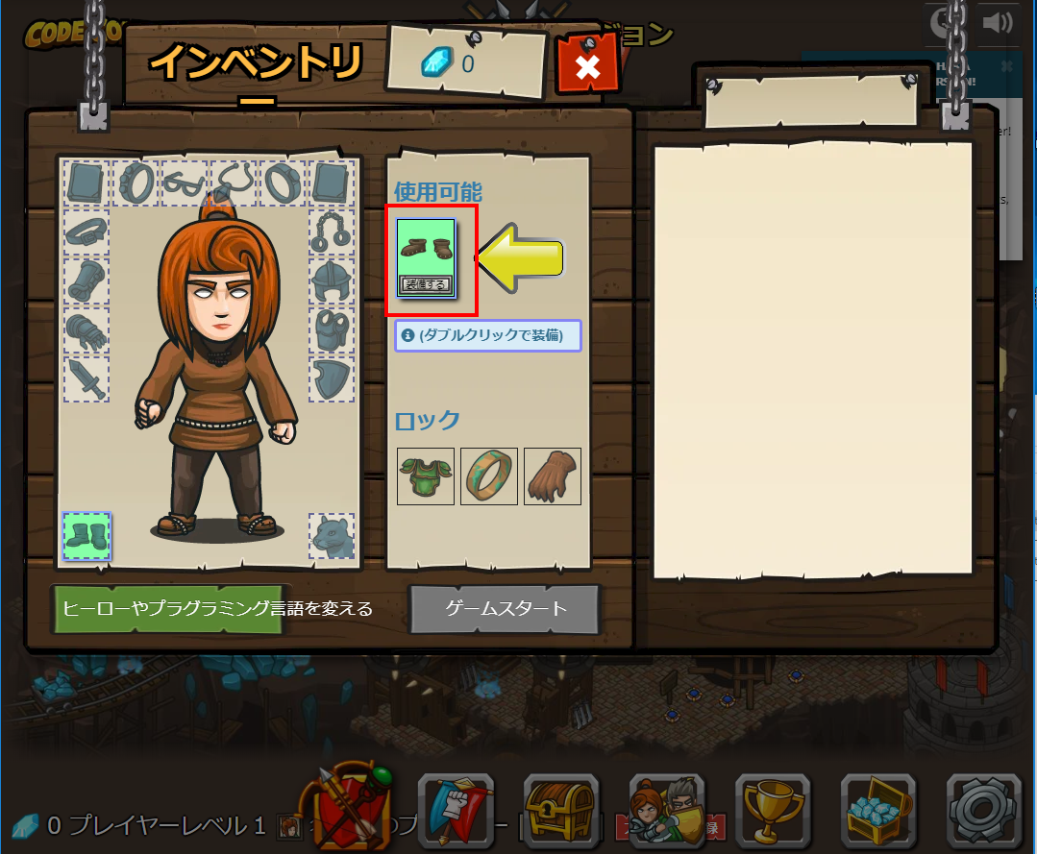
⑦ゲームスタート

Slide 12
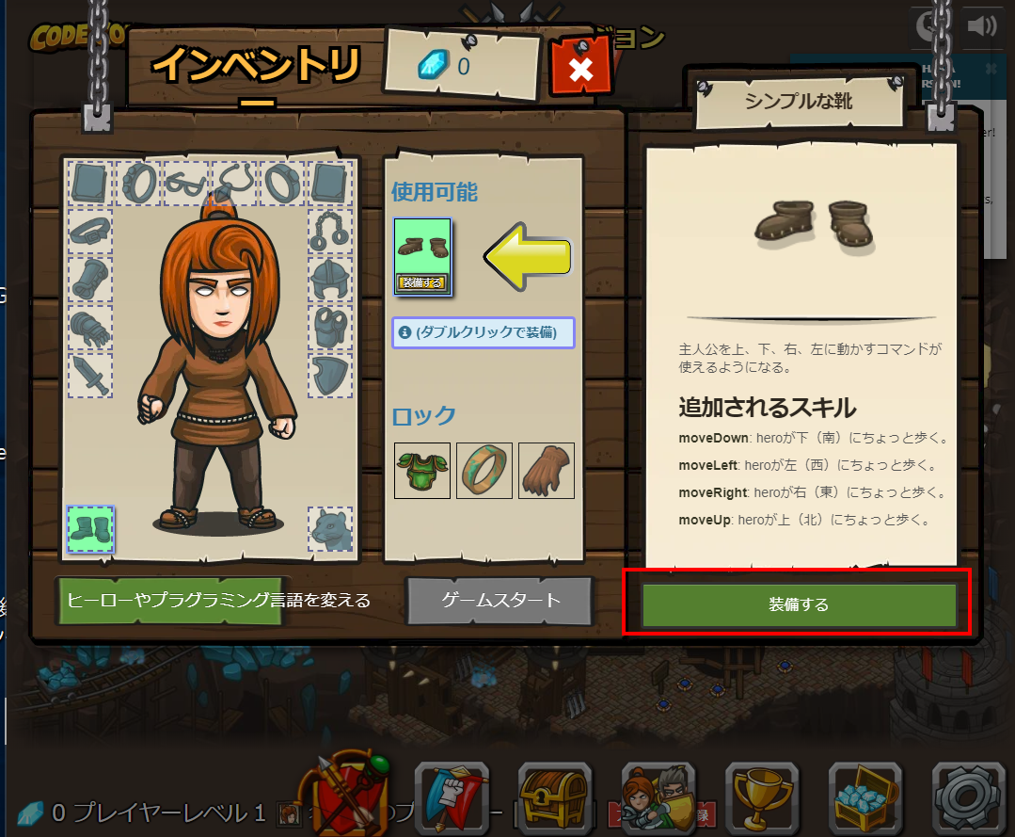
⑧ 「装備する」をクリック

Slide 13
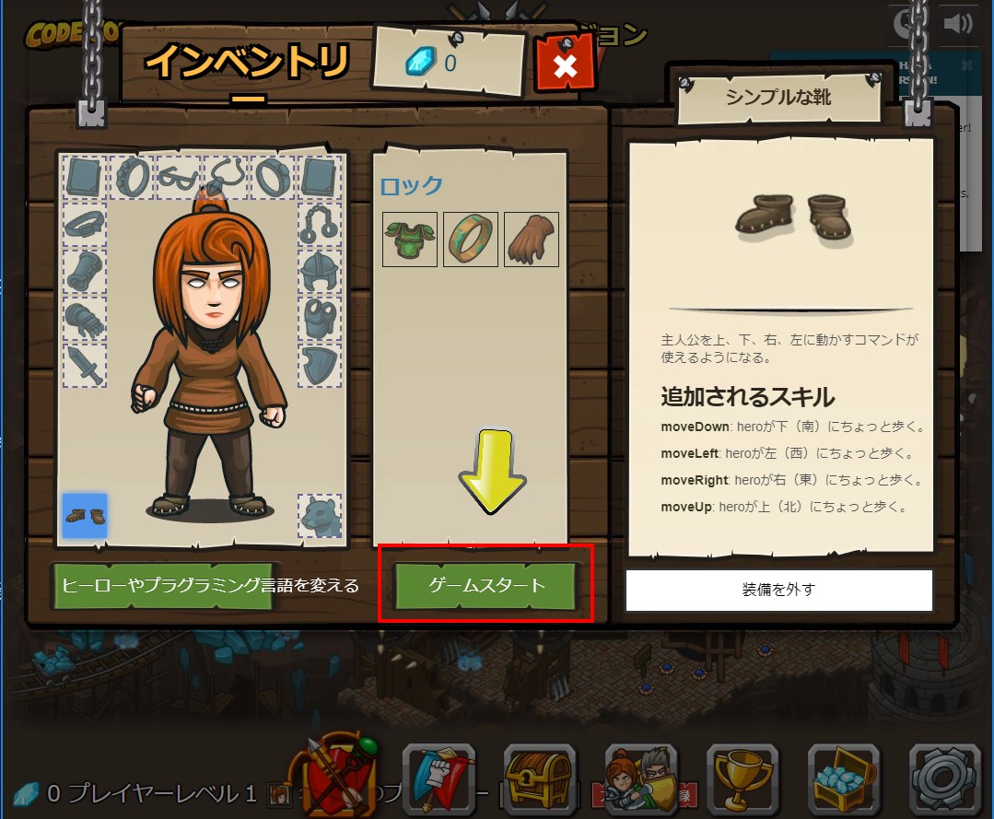
⑨ 「ゲームスタート」をクリック

Slide 14
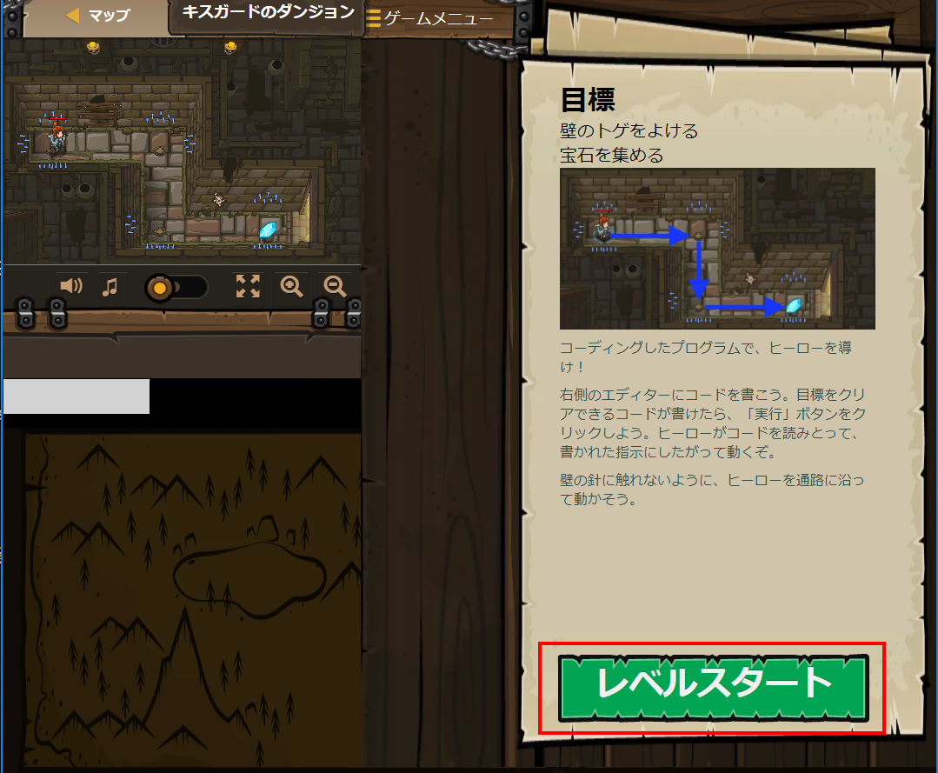
⑩ 「レベルスタート」をクリック

Slide 15
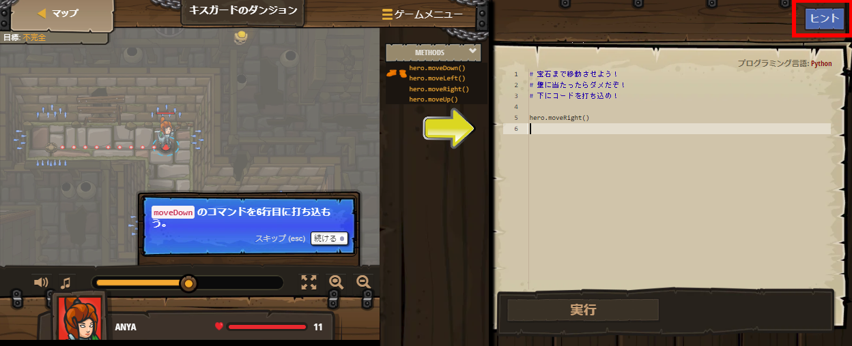
ヒントを見たいときは、「ヒント」をクリック

Slide 16
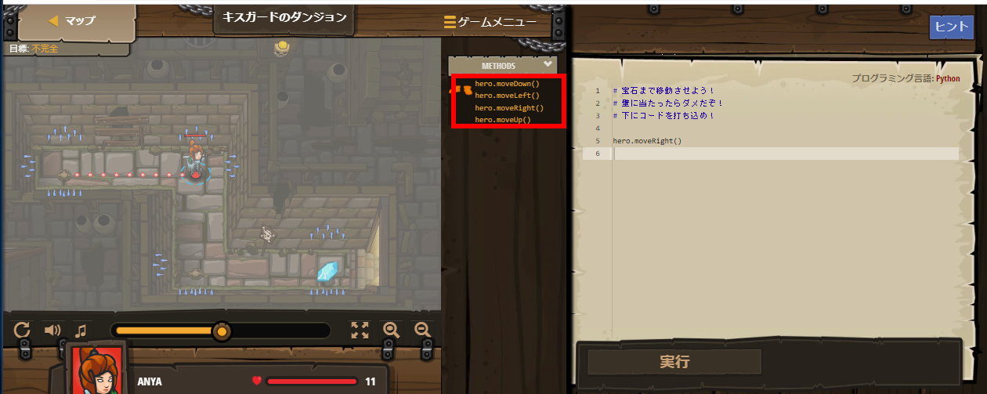
メソッドの説明を見たいときは、「メソッド」の下のリストの中から、説明を見たいメソッドをクリック

Slide 17
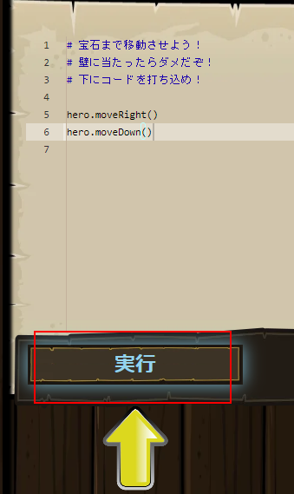
⑪ 編集画面で、試しに、「hero.moveDown()」と入れて、「実行」をクリックしてみる

Slide 18

⑫ 「実行」で，キャラクタが動くので確認する
hero.moveRight() で右に動き、hero.moveDown() で下に動く

Slide 19
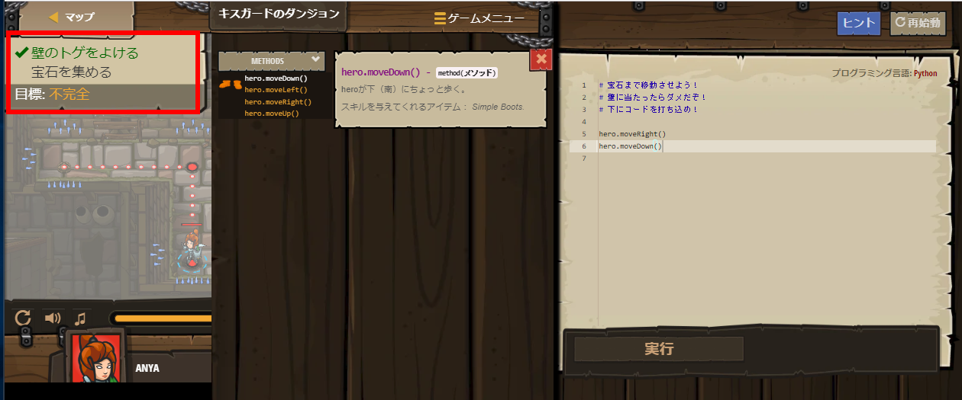
迷ったら，「ミッション（目標）」や「ヒント」を確認する
プログラミングの練習だけでなく，ゲーム要素（パズル）もある．楽しんで解く．

Slide 20
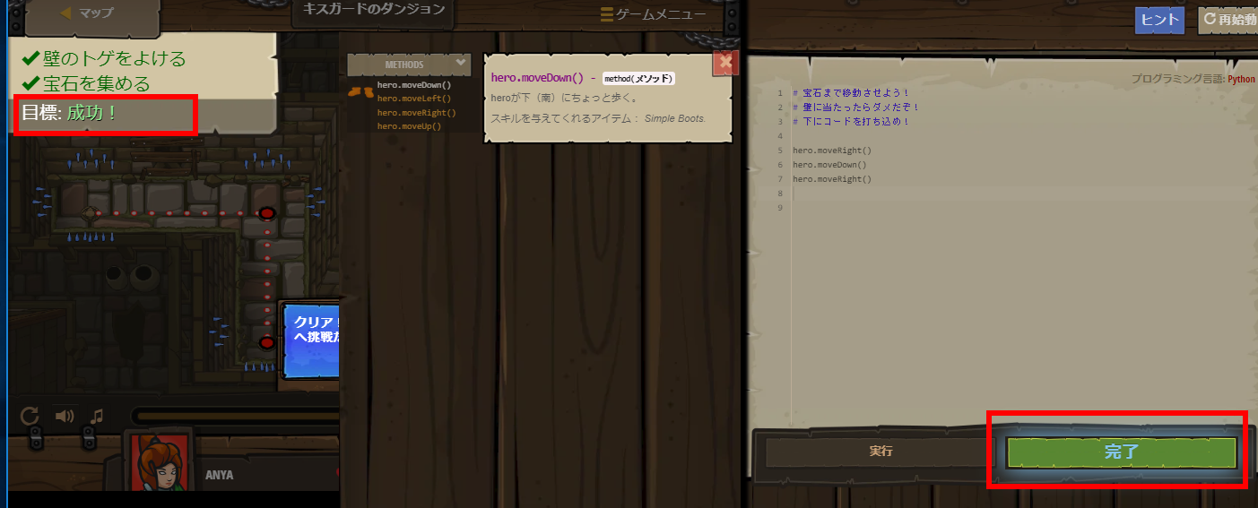
⑬「目標：成功！」になるまで、編集画面を書き換えて、「実行」を繰り返す。
「目標：成功！」になったら「完了」をクリック

Slide 21
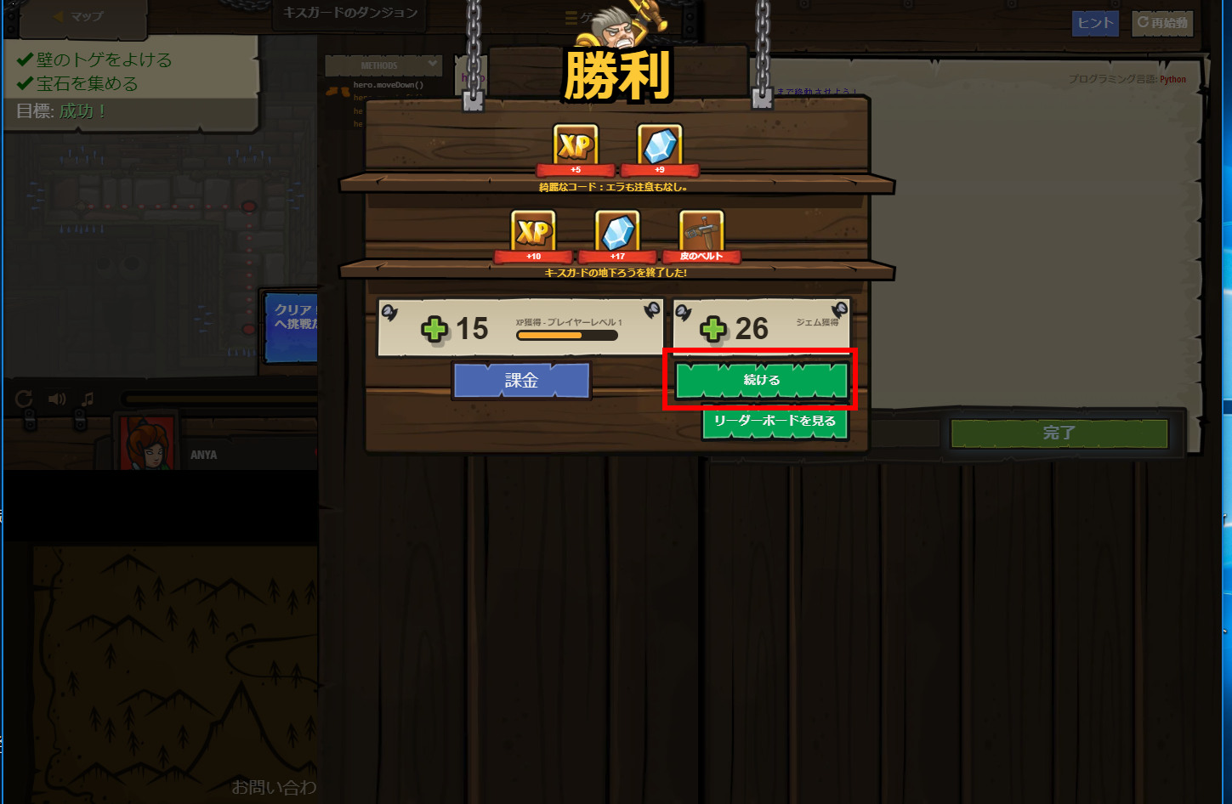
⑭ 完了の確認．「続ける」をクリック

Slide 22
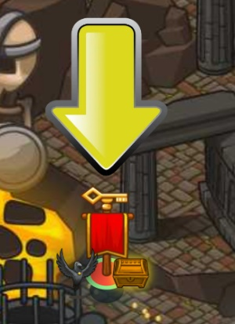
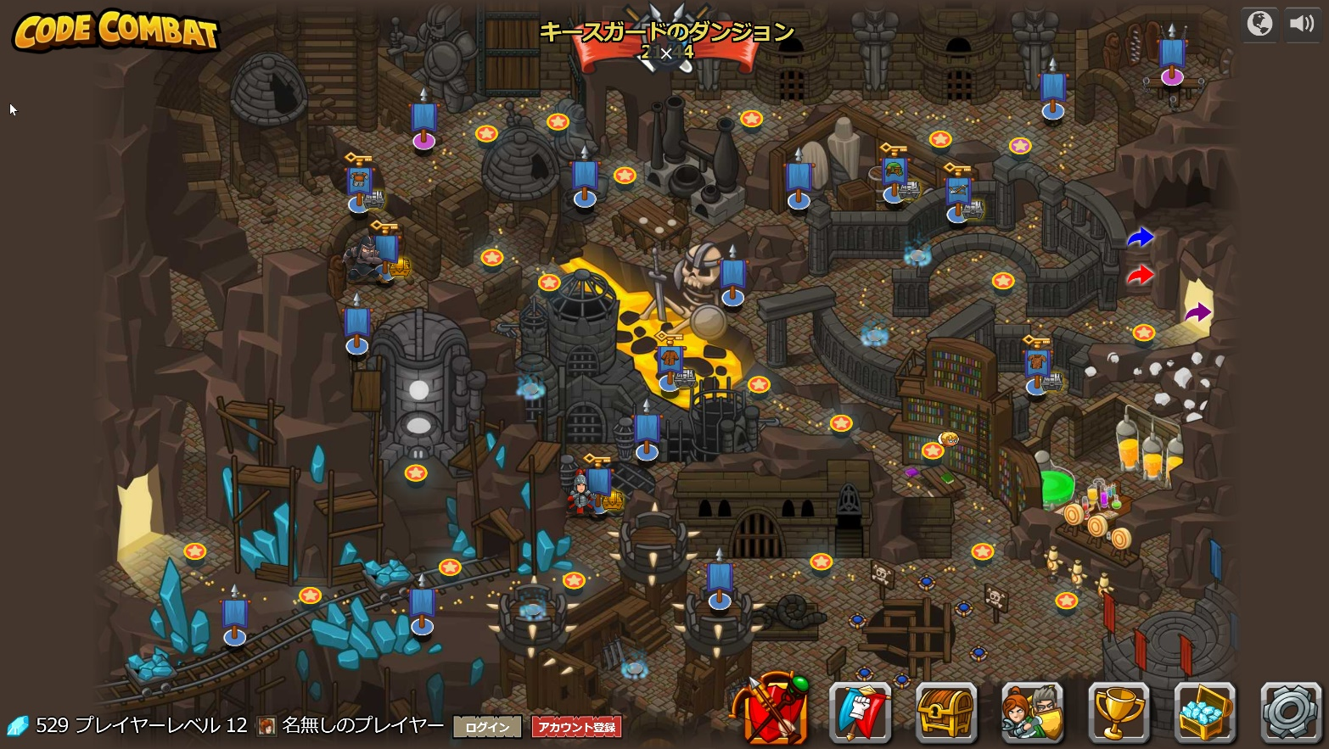

ダンジョンのゴールを目指す
赤い旗をたどり，ダンジョンのゴールを目指す
有料のダンジョンもある．支払いをしない場合は，有料のダンジョンは選べない
赤い旗をたどる
青い旗は有料のことも

Slide 23
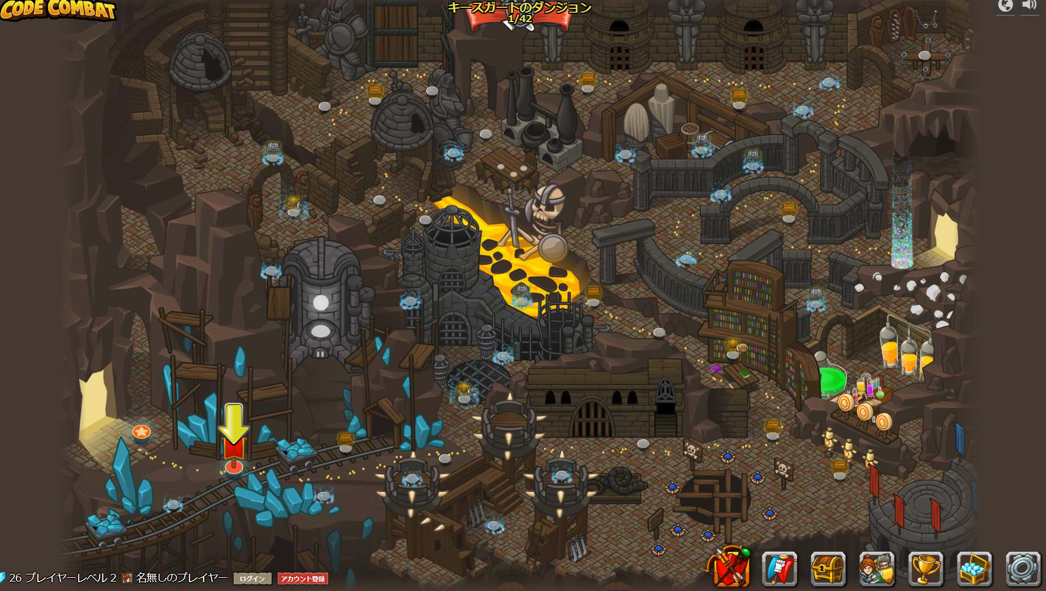
ダンジョンの出口を目指す

